Slide 1

Географія Великого Ірландського Голоду
та Українського Голодомору:
особливості й детермінанти
Наталія Левчук
інститут демографії та соціальних досліджень
ім. М. В. Птухи НАН України
Міжнародна конференція,
Київ, 15 листопада 2019 року

Slide 2
СТРУКТУРА ДОПОВІДІ
Загальний порівняльний аналіз двох Голодів: спільне та відмінне
2) Географія голодів в кожній країні та її детермінанти

Slide 3
СПІЛЬНЕ (1):
МАСШТАБИ ГОЛОДУ ТА ЙОГО НАСЛІДКІВ
Демографічні наслідки голоду 1845-1850 рр. в Ірландії:
- втрати через надсмертність - близько 1 млн або 12.5% населення
- 1-1.3 млн виїхало з країни
Зменшення чисельності населення за період між переписами 1841-1851 рр. на 20%.
Ірландія після голоду не відновила своєї чисельності населення

Slide 4
СПІЛЬНЕ (1):
МАСШТАБИ ГОЛОДУ ТА ЙОГО НАСЛІДКІВ
Демографічні наслідки Голодомору 1932-34 рр. в Україні:
Втрати через надсмертність 3.9 млн або понад 13% населення
Зменшення чисельності сільського населення за період між переписами 1926 і 1937 р. на 20%

Slide 5
ВІДМІННОСТІ (1)
 | ІРЛАНДСЬКИЙ ГОЛОД | УКРАЇНСЬКИЙ ГОЛОДОМОР
Період Тривалість та інтен-сивність в часі | 1845-1850 подовжений голод (protracted famine) 1 млн втрат за 6 років | 1932-перше півріччя1934 р. надзвичайно концентрований у часі голод 3,9 млн за 2,5 року, з яких 3 млн за 6 місяців 1933 р.

Slide 6
СПІЛЬНЕ (2):
найбільше постраждали селяни
В Ірландії
найбільше постраждали селяни: найбідніші, малоземельні й безземельні.
В Україні
втрати селян 16%,
втрати міських жителів 4%

Slide 7
ВІДМІННОСТІ (2)
 | ІРЛАНДСЬКИЙ ГОЛОД | УКРАЇНСЬКИЙ ГОЛОДОМОР
Причини смерті | Більшість померло від інфекційних хвороб, пов'язаних із голодом та зубожінням: тиф, дифтерія, дизентерія та інші. | Більшість померло власне від голоду. Смертність у м. Лебедин Сумської області, 1933 р.: 65% безбілковий набряк, дистрофія та виснаження 10% інфекційні хвороби 25% інші причини

Slide 8
СПІЛЬНЕ (3):
Незважаючи на віддаленість в часі, обидва періоди Голоду такого масштабу відбулися, коли країни не мали незалежності і перебували у складі імперій: Британської та Радянської.

Slide 9
ВІДМІННОСТІ (3)
 | ІРЛАНДСЬКИЙ ГОЛОД | ГОЛОДОМОР
Причини | Домінуючий природний фактор у поєднанні з іншими політичними й соціально-економічними чинниками Безпосередня причина: хвороба картоплі та загибель врожаю | Домінуючий політичний фактор у поєднанні з іншими соціально-економічними чинниками Безпосередня причина: насильницька реквізиція зерна і в багатьох випадках вилучення усіх харчових запасів владою в рахунок виконання хлібозаготівельних планів

Slide 10
СПІЛЬНЕ (4):
В обох країнах є виражена регіональна варіація в інтенсивності голоду та втратах населення.

Slide 11
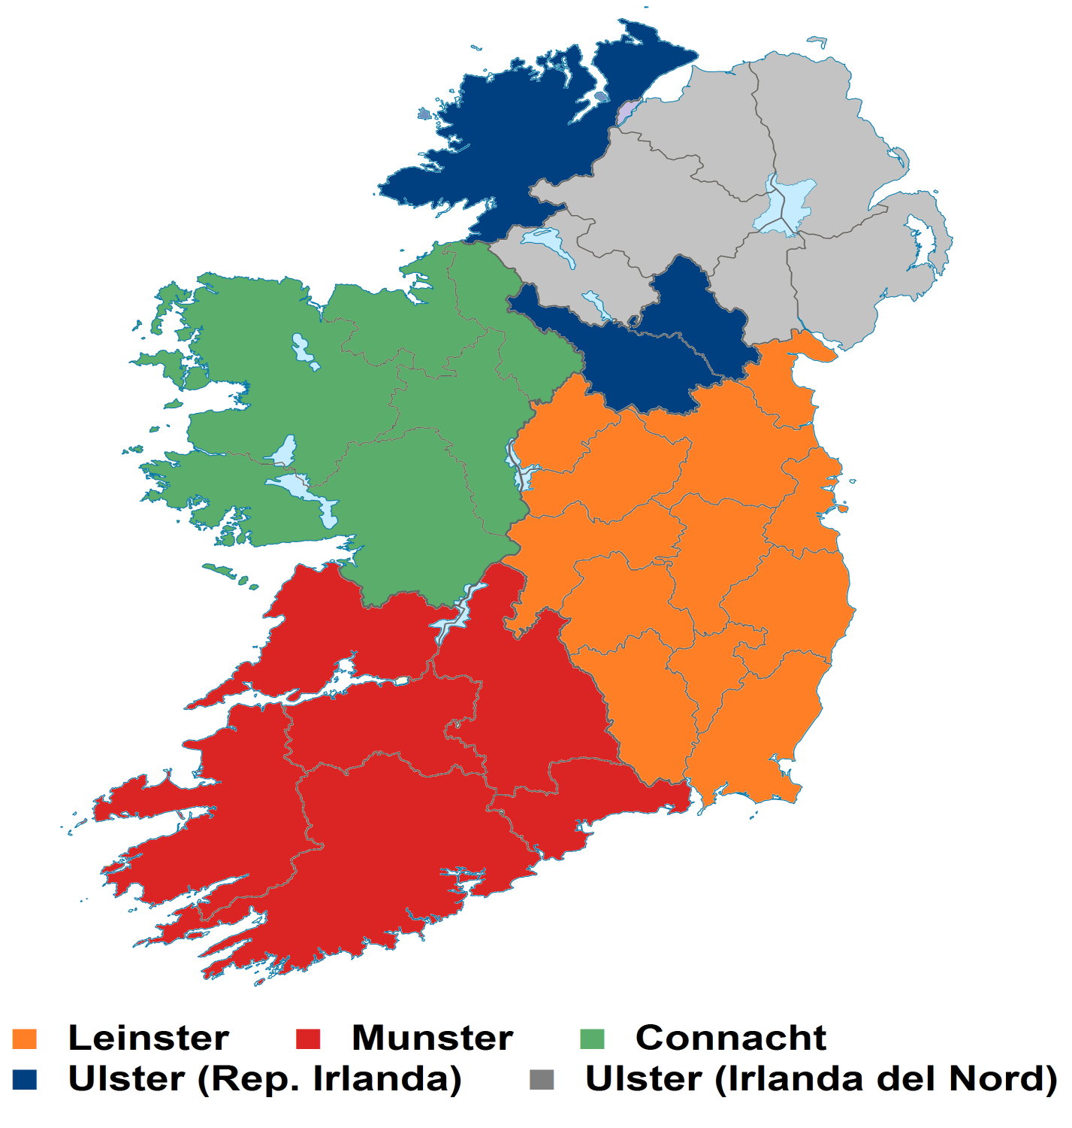

Decline in Ireland’s population,
1841-1851, %
by province
15,7
Ireland | 20
Leinster | 15.3 | East
Ulster | 15.7 | North
Munster | 22.5 | South
Connaught | 28.8 | West
28,8
15,3
Lee 1973
22,5
Excess mortality, 1841-1851,%
West and South: 4-6
East and North: 2-3
Kelly 2015

Slide 12
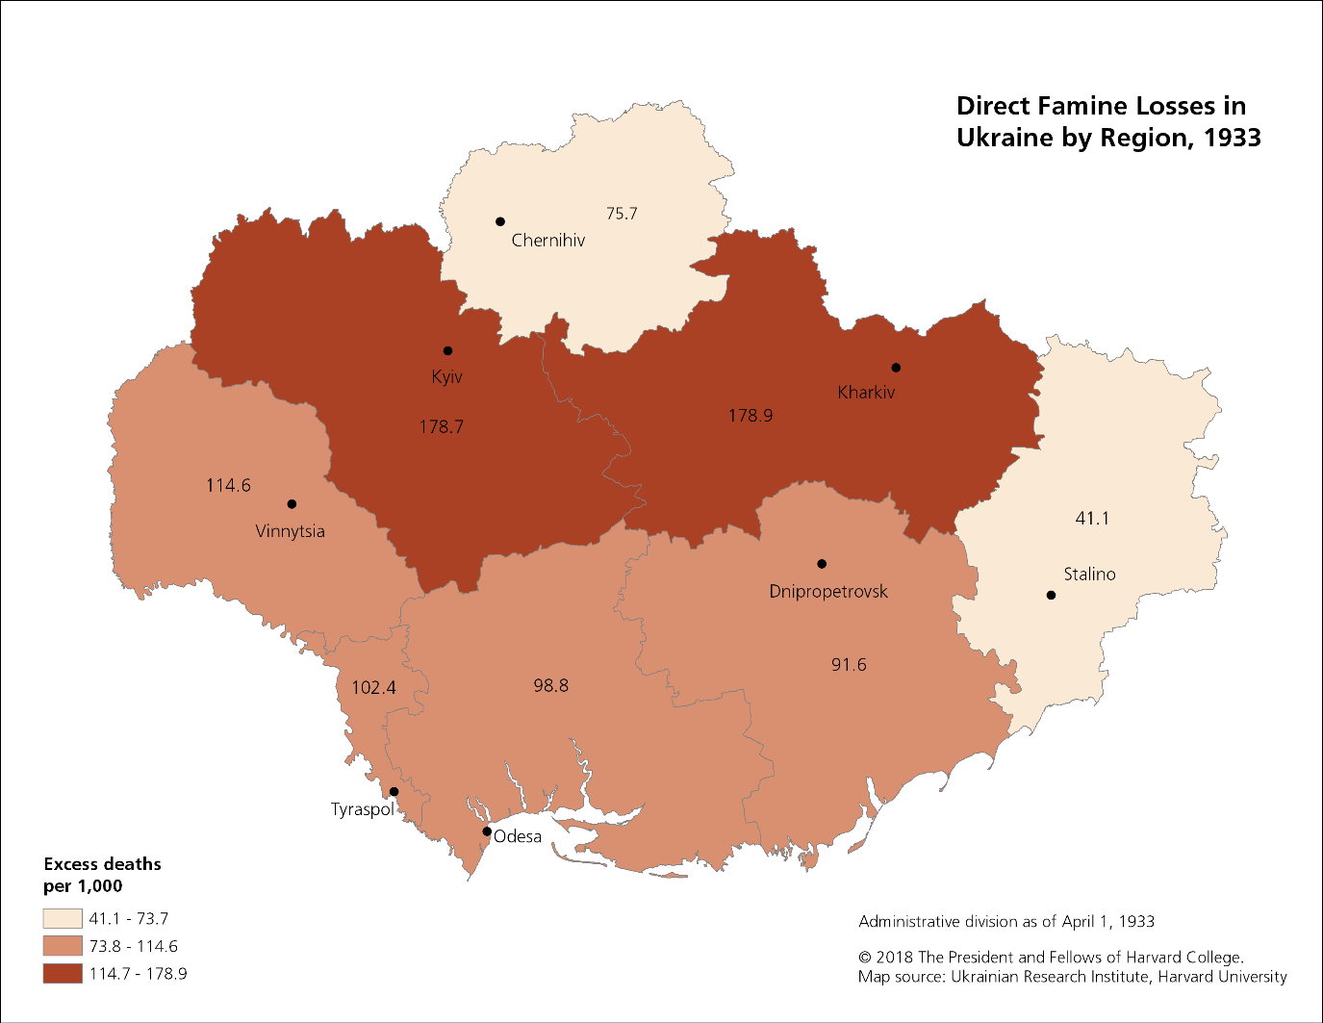
1933 FAMINE LOSSES: 8 regions
1933 excess deaths, %
Ukraine | 12.0
Kharkiv | 18.0
Kyiv | 18.0
Vinnytsia | 11.5
Odesa | 10.0
Dnipropetrovsk | 9.2
Chernihiv | 7.6
Donetsk | 4.1
Moldavian ASSR | 10.2

Slide 13
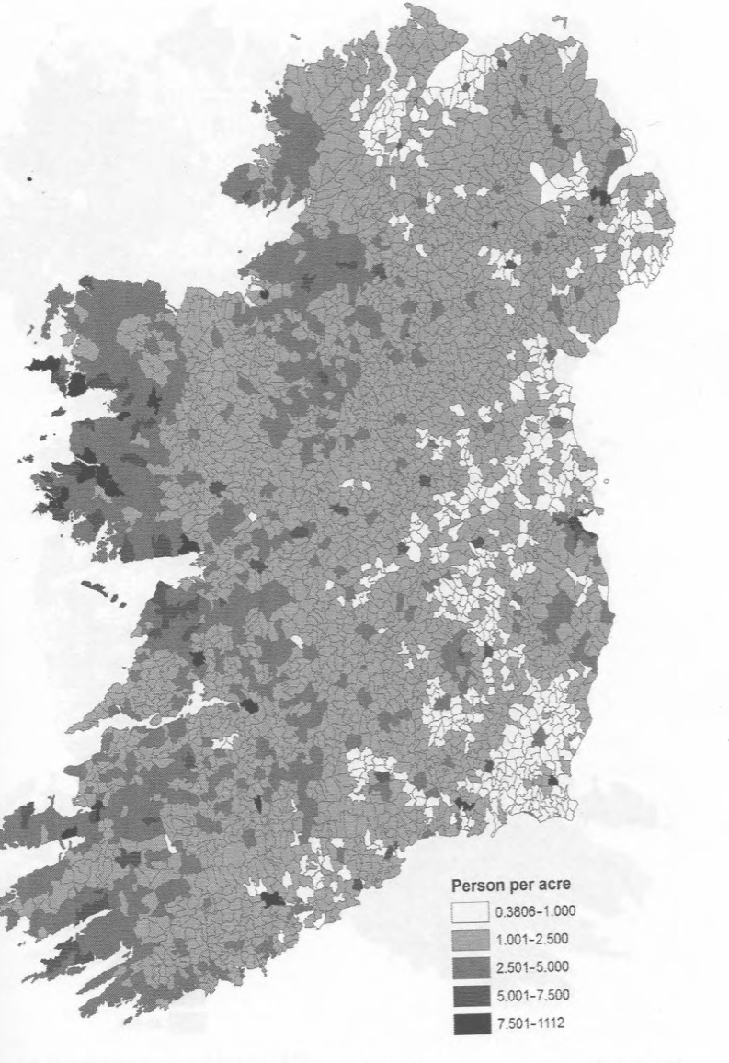
ІРЛАНДСЬКИЙ ГОЛОД: соціальні фактори
Population density per acre of crop land, 1841 | Більш постраждалі Захід та Південь: Connaught and Munster густо населені: 2,5-7 осіб на гектар угідь високі темпи зростання чисельності низький рівень грамотності населення незбалансована соціальна структура населення з перевагою бідних та зубожілих (насамперед, на Заході)

Slide 14
ІРЛАНДСЬКИЙ ГОЛОД: економічні фактори
Potato per 1,000 acres of crops | Більш постраждалі Захід та Південь: Connaught and Munster економічно менш розвинені, аграрні відстале сільське господарство та моноструктура землеробства через бідні грунти й віддаленість від Британського ринку збуту домінування картоплі у складі угідь та структурі харчування

Slide 15
ІРЛАНДСЬКИЙ ГОЛОД: економіко-політичні фактори
Farm sizes Connaught 1-5 acres – 64% 5-15 acres – 29% >15 acres – 6% Munster 1-5 acres – 35% 5-15 acres - 38% > 15 acres – 26% | переважали розукрупнені й дрібні фермерські господарства (насамперед, на Заході) вплив Poor Law Amendment Act (1847) був найбільшим: дуже велика кількість виселень селян, насамперед у Munster (43% усіх виселень)

Slide 16
ІРЛАНДСЬКИЙ ГОЛОД: фактори регіональні
Potato per 1,000 acres of crops | Менш постраждалі Схід та Північ: Leinster and Ulster економічно більш розвинені, аграрно-промислові ефективніше сільське господарство через родючіші грунти та близькість до Британського ринку збуту менша залежність від картоплі

Slide 17
ІРЛАНДСЬКИЙ ГОЛОД: фактори регіональні
Ulster 33% of workers engaged in manufacturing Leinster. Farm size: 1-5 acres – 36% >15 acres - 43% 20 acres – 25% | Північ, де землеробство (переважно дрібні фермерські господарства) поєднувалось із виробництвом Схід, де було багато торгових міст і великі й середні фермерські господарства менша густота населення: 1-2,5 осіб на гектар посівів вищий рівень грамотності населення більш збалансована соціальна структура населення: нижча частка бідних та зубожілих (за винятком західних районів)

Slide 18
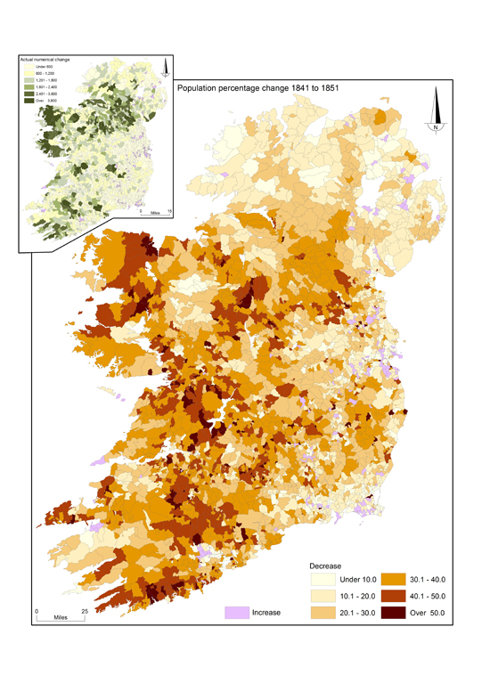
ІРЛАНДСЬКИЙ ГОЛОД: фактори регіональні
Decline in Ireland’s population, 1841-1851, % Atlas of the Great Irish Famine, 2012 | Убуток населення більший, де: вища густота сільського населення далеко до морського узбережжя ближче до міст та workhouses Fotheringham, Kelly and Charlton, 2012

Slide 19
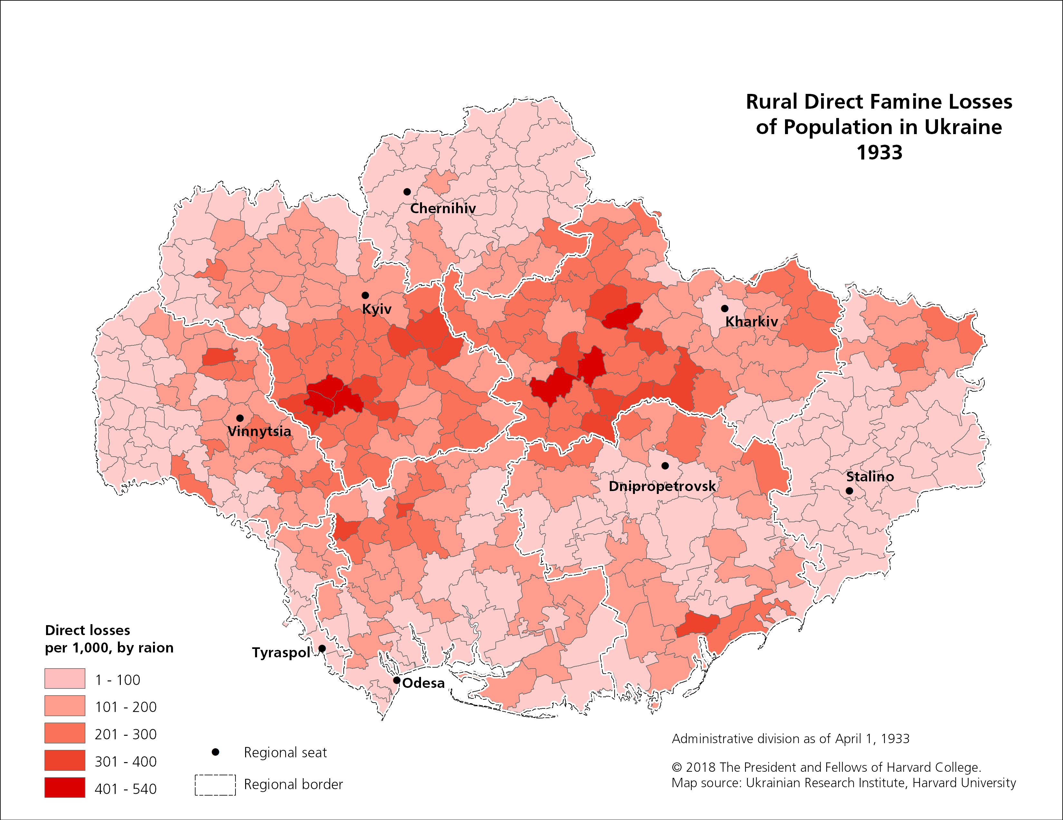
1933 RURAL FAMINE LOSSES: Ukraine, 391 raions
The highest relative excess deaths (20-54 percent of rural population) are mostly found in the forest-steppe raions of central Ukraine

Slide 20
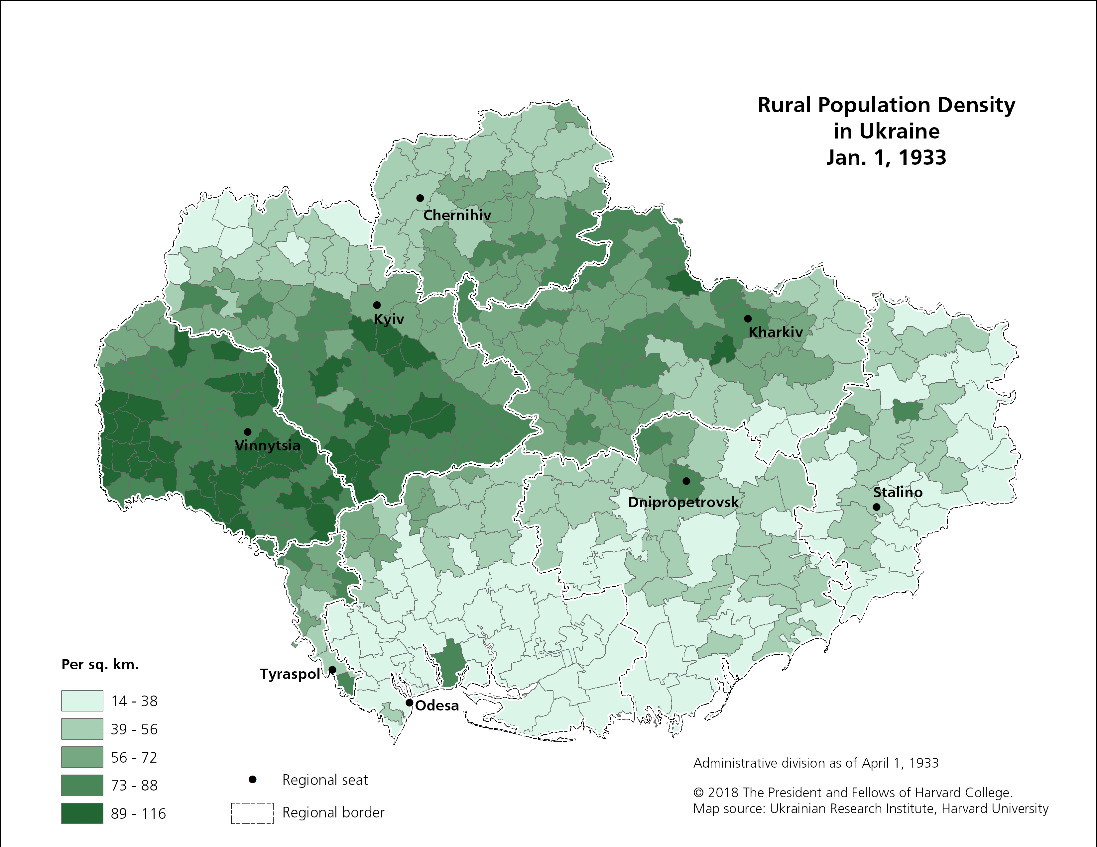
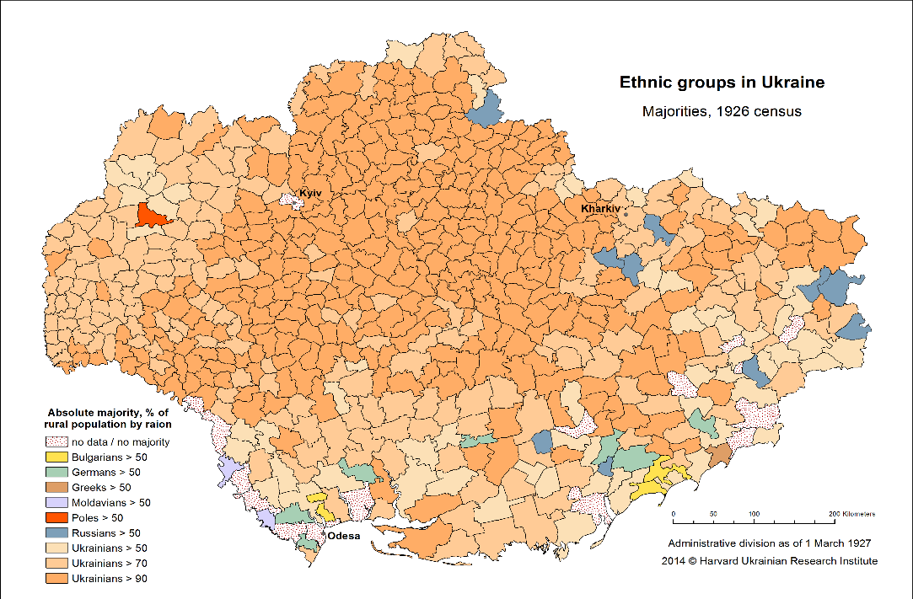
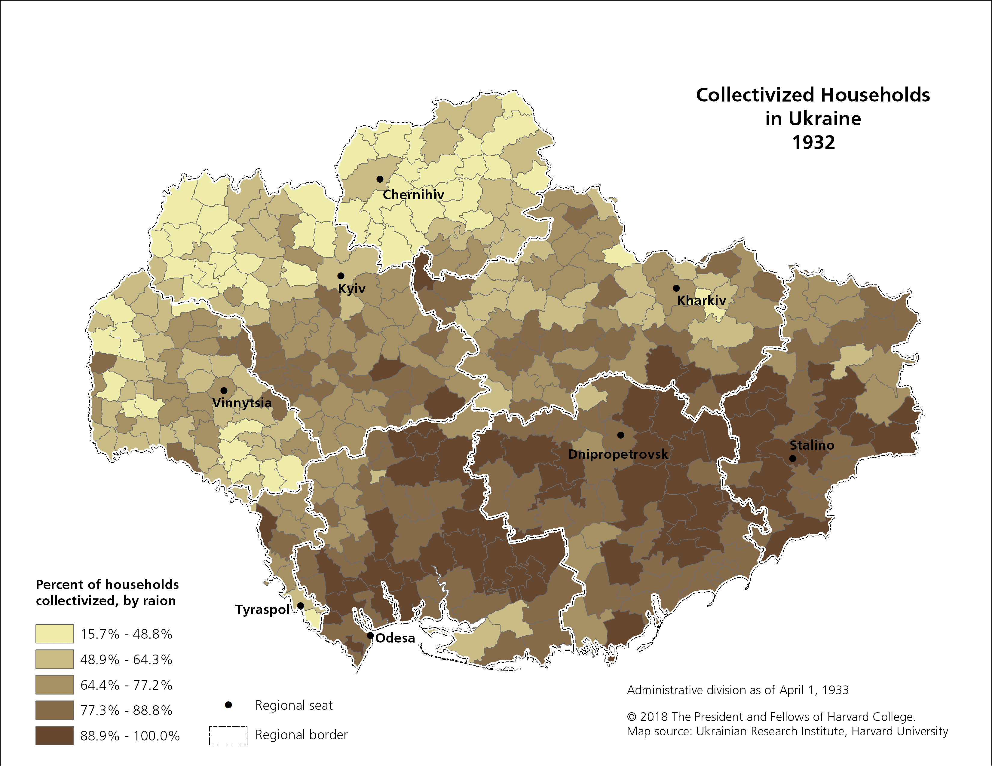
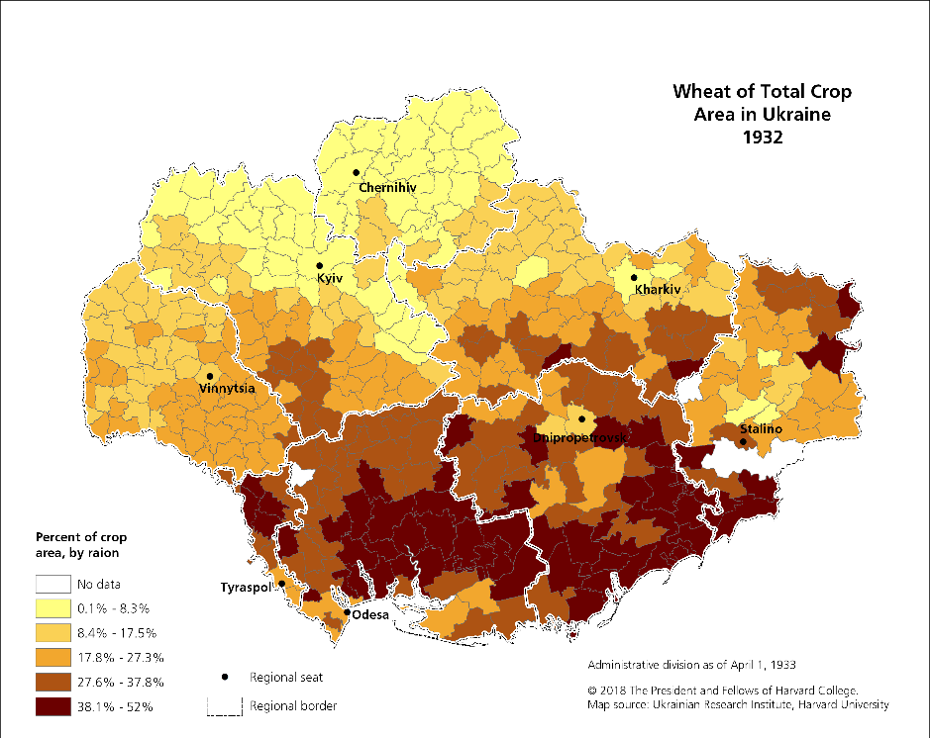
MAPA: Digital Atlas of Ukraine
Rural population density
Ethnic composition
Collectivization, %
% wheat of total crop area

Slide 21
УКРАЇНСЬКИЙ ГОЛОДОМОР: фактори регіональні
Найбільш постраждалі Київська, Харківська, Вінницька області | Колективізація: дуже активні селянські протести та масовий вихід з колгоспів весною 1930 р.; найбільша кількість заяв про вихід із колгоспів влітку 1932 р. найбільша кількість одноосібників в 1932 р. Хлібозаготівля: найбільше підвищення плану хлібозаготівель 1931 р., що спровокувало ранній початок голоду вже весною 1932 р. зниження плану 1932 р., але розверстка його по районах без урахування реальної засівної площі та врожайності виконання плану 1932 р. не означало припинення конфіскації зерна продовження хлібозаготівель у багатьох районах взимку і весною 1933 р.

Slide 22
УКРАЇНСЬКИЙ ГОЛОДОМОР
Найбільш постраждалі Київська, Харківська Вінницька області | Репресії: натуральні штрафи й припинення видачі натуральних авансів у колгоспах. вилучення так званого «розкраденого» зерна і вирощеного на присадибній ділянці арешти та ув'язнення вилучення зерна, заробленого за трудодні конфіскація наявних колгоспних фондів, спочатку резервних, а потім і насіннєвих в рахунок хлібозаготівель вилучення зернових та усіх їстівних запасів Допомога 1933 р.: Надійшла пізніше і в меншому обсязі, ніж у південні зернові райони.

Slide 23
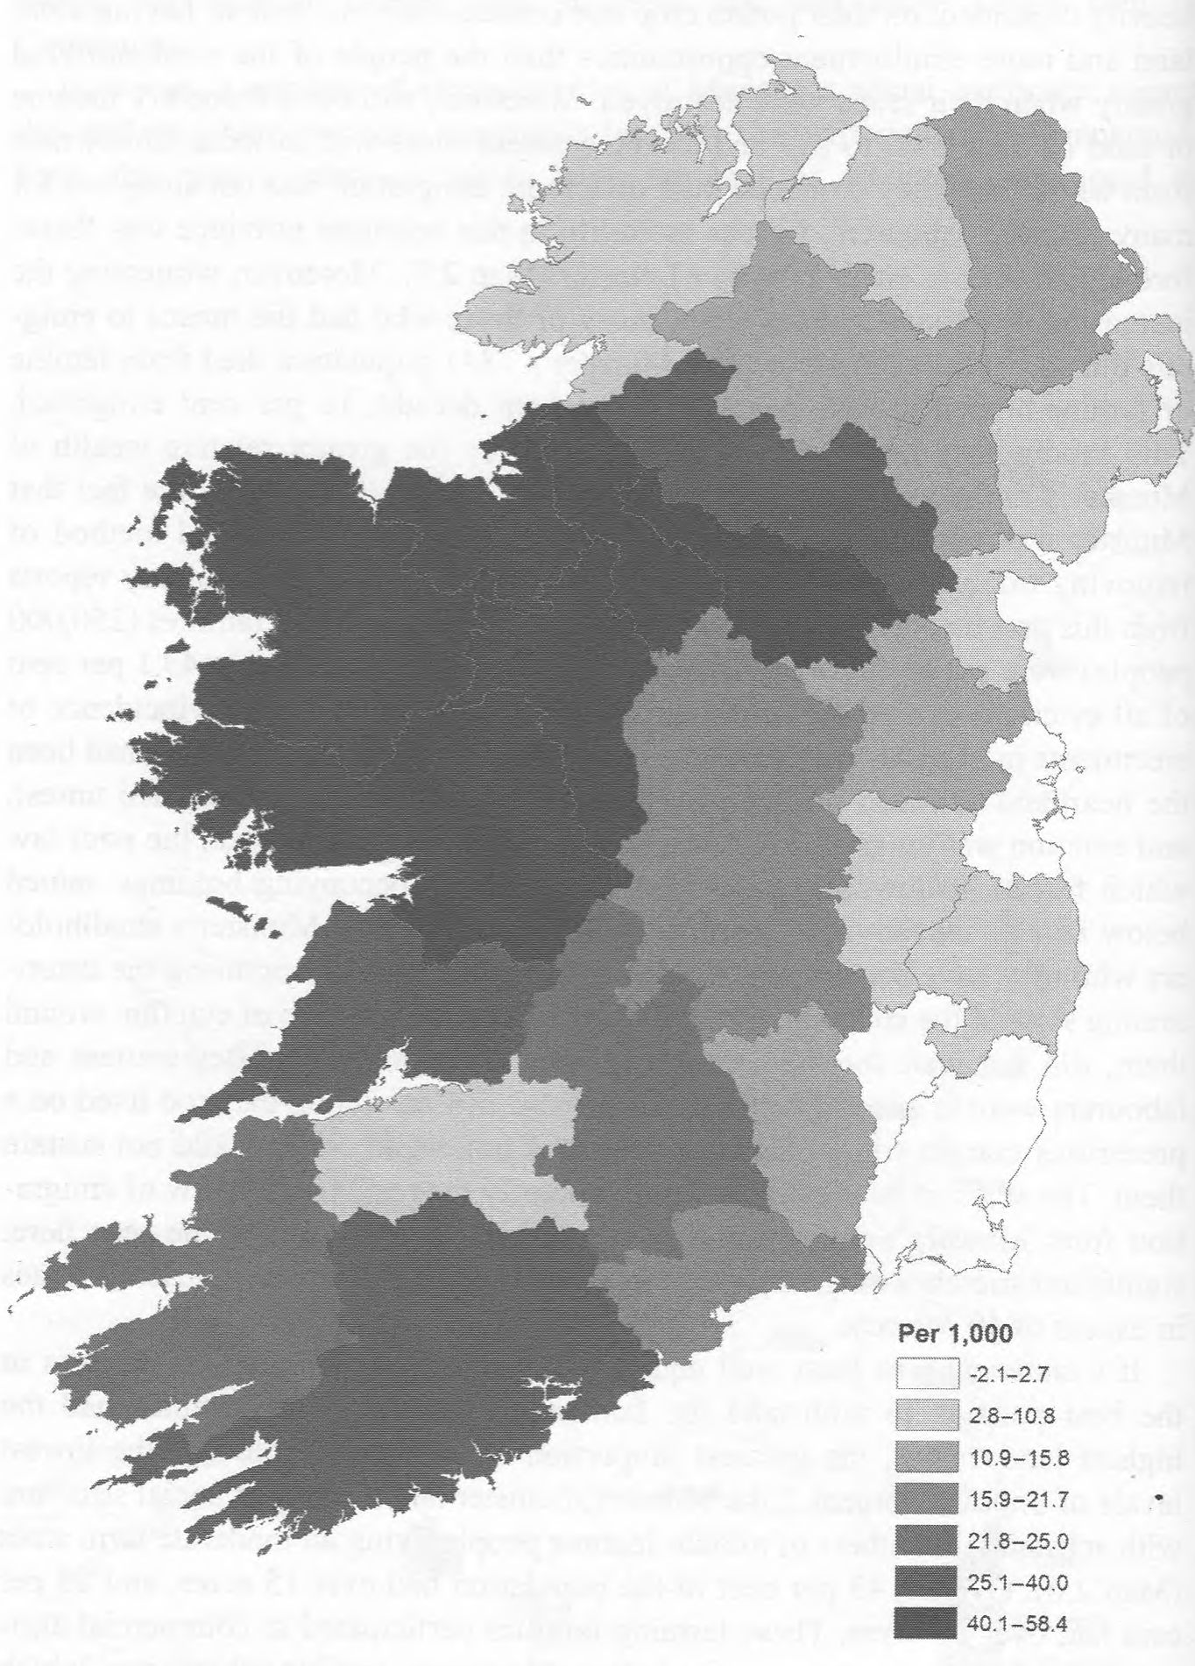
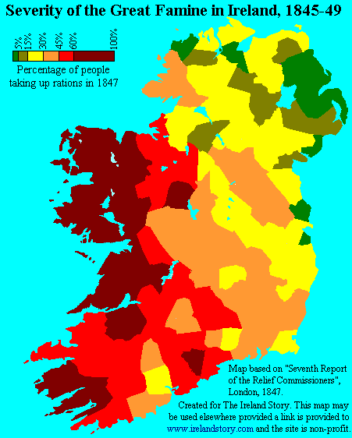
ІРЛАНДСЬКИЙ ГОЛОД: допомога уряду
Excess mortality, 1841-51 | Percentage of people taking up rations in 1847

Slide 24
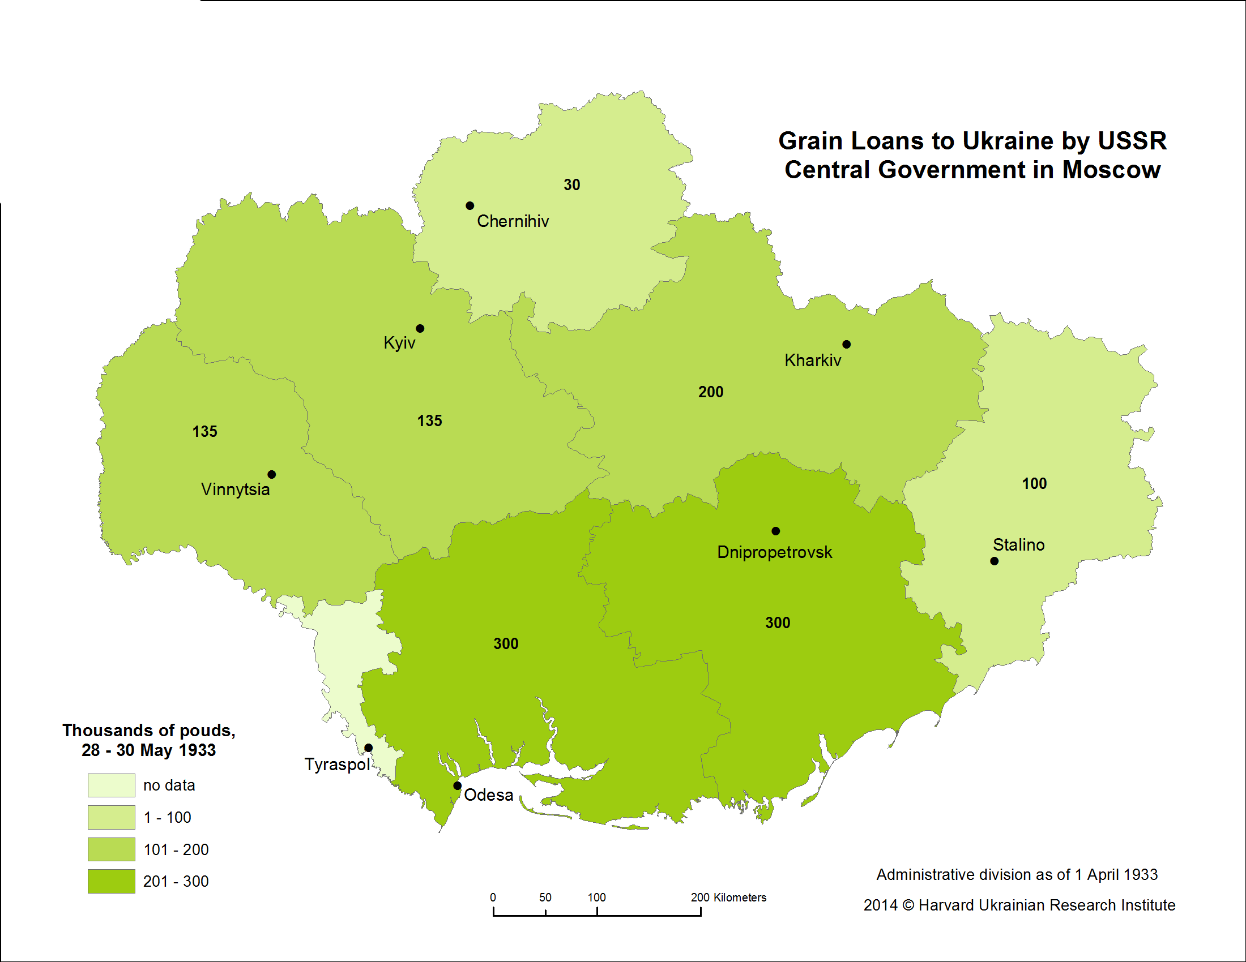
УКРАЇНСЬКИЙ ГОЛОДОМОР: допомога уряду
Excess mortality, 1933 | Grain loans to Ukraine, May 1933

Slide 25
Дякую за увагу!

